Slide 1
Náplň výuky:
Cestovní ruch Severní Ameriky
Charakteristika cestovního ruchu Severní Ameriky
Kanada
USA

Slide 2
Charakteristika cestovního ruchu Severní Ameriky
na celosvětovém CR má 20% podíl
zdrojová oblast (Američané nejvíce cestují) – etnický CR
je i cílovou oblastí:
příroda – národní parky (tradice NP, nejstarší na světě)
přímořské oblasti (Florida, Kalifornie, Havajské ostrovy),
velkoměsta (nemají historické památky, ale mají mnoho kulturních zařízení – muzea, galerie, divadla, koncertní síně)
indiánské památky (tradice, zvyky)
profesionální CR, nákupní…

Slide 3
Kanada
Hlavní město: Ottawa
Státní zřízení: federativní konstituční monarchie (královna Alžběta II., Commonwealth)
Jazyk: angličtina, francouzština obr. 1
Měna: dolar
9 984 670 km²
32 547 200 obyvatel
1867 nezávislost (nezávislost na Spojeném království)

Slide 4
Přímořské oblasti Kanady
Jihovýchod Kanady – Atlantský oceán
domácí CR, chataření, rybolov, kabotážní plavby
ostrov Newfoundland, Nové Skotsko, Nový Brunšvik
Zátoka medúz – UNESCO, 10. stol., 1. vikingská osada, objevitel Leiv Errikson, 1960 byla osada objevena, podoba skanzenu
https://www.google.com/search?q=z%C3%A1toka+med%C3%BAz&rlz=1C1EJFA_enCZ743CZ743&source=lnms&tbm=isch&sa=X&ved=0ahUKEwjZg_egk43lAhWJZlAKHfT7DmMQ_AUIEigB&biw=1536&bih=754&dpr=1.25#imgrc=Yny9QZz_UNsSGM:
Lunenburg – UNESCO, historické jádro města, 18. stol., koloniální britská architektura
NP Miquasha – UNESCO, archeologické naleziště, fosilie ryb a obojživelníků
NP Gros Morne – UNESCO, ledovcová činnost, fjordy, vodopády
Jihozápad Kanady – Tichý oceán
ostrovy královny Šarloty
pozorování velryb
Antonyho ostrov – indiánská vesnice Gwaií – UNESCO

Slide 5
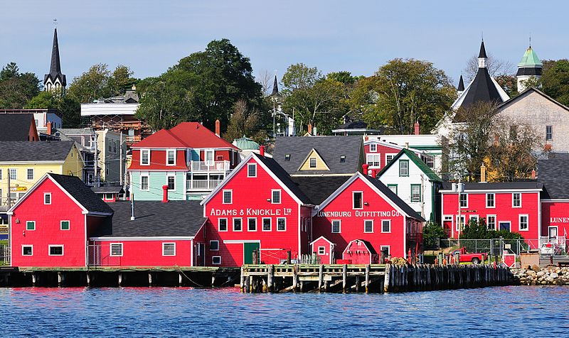
Lunenburg obr. 2

Slide 6
Národní parky Kanady
Dinosaurus park – UNESCO, jedno z největších archeologických nalezišť druhohorních dinosaurů, nálezy ryb, plazů, rostlin, Možnost terénních prací, provincie Alberta, Nedaleko Muzeum paleontologie
Wood Buffalo – UNESCO, největší NP Kanady, lesní bizoni, jedna z největších říčních delt, slaniska, močály
Nahanni – UNESCO, kaňon stejnojmenné řeky, Virginské vodopády, minerální a termální prameny
Rocky Mountains – NP Skalnatých hor, UNESCO, tvoří jej 7 horských parků – Yoho, Banff, Jasper, Kootenay, ledovcová činnost, jezera, vodopády, alpínská květena, termální prameny…
Glacier Waterton Lakes – UNESCO, ledovcová činnost, mezinárodní parky
Buffalo Jump – UNESCO, 18 m hluboký skalní sráz, loviště bizonů indiánského kmene Černorožců, lovili přirozeným způsobem, indiánské muzeum

Slide 7
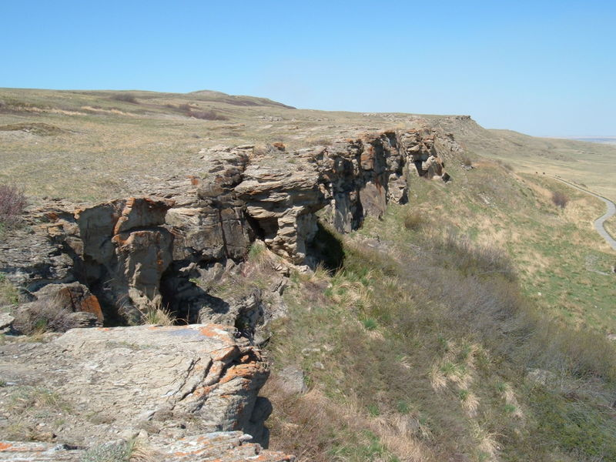
Buffalo Jump obr. 3

Slide 8
Města Kanady
Quebec – UNESCO – historická část města- Staré město s dochovanými městskými hradbami, jedno z nejstarších měst Kanady, 17. století – francouzská architektura, zámek Frontenac – hotel, katedrála Nottredame
Ottawa – Kanadské muzeum civilizace – zaměřeno na původní obyvatele a jejich zvyky (indiáni, Eskymáci) , dějiny Kanady, nejnavštěvovanější muzeum Kanady, Válečné muzeum, Parlament Hill
Montreal – město svatých (stovky kostelů), výlet na Niagarské vodopády
Toronto – nejlidnatější město Kanady, nízká kriminalita, čisté životní prostředí, město parků, CN Tower – rozhledna, televizní věž 553 m, Sky Dome – sportovní areál, mnoho muzeí – Baťa muzeum, Hokejová síň slávy (Stanley Cup), Galerie umění, ZOO, nedaleko – Canada´s Wonderland
Vancouver, Calgary

Slide 9
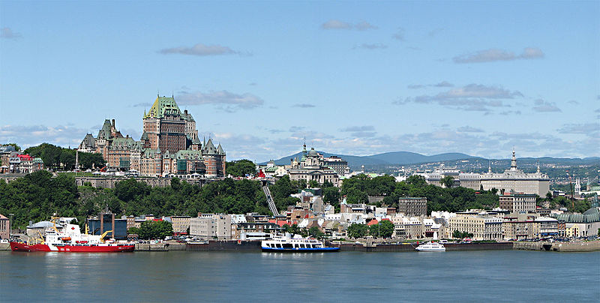
Quebec obr. 4

Slide 10
Spojené státy americké
Hlavní město: Washington, D.C.
Státní zřízení: federativní prezidentská republika (50 států a jeden federální district)
Jazyk: angličtina (španělština, francouzština, havajština) obr. 5
Měna: dolar
9 631 214 km²
305 674 000 obyvatel
4. 7. 1776 nezávislost (nezávislost na Spojeném království)

Slide 11
Florida
hlavní město Tallahassee
střediska Miami (centrum bank), West Palm Beach, Tampa, Orlando…
velké množství emigrantů, převládá španělština , hlavní sezóna prosinec-březen, časté hurikány
Orlando – zábavný park pro děti Walt Disney World (1967 – 71) např. mořský park, jurský park – dinosauři, filmový park…
mys Canaveral (ostrov Merrit) – Kenedyho výzkumné středisko, NASA ( Národní úřad pro letectví a kosmonautiku), turistická trasa (historie kosmu, památník kosmonautů, IMAX kino, budoucnost kosmu, makety raketoplánu, trenažér)
NP Everglades – UNESCO, biosferická rezervace, největší bažinatý park světa, aligátoři, karety, pelikáni, panter, projížďka na vznášedlech
ostrov Key West + město (Florida Keyes – souostroví), nejjižnější město USA, turistické středisko (plavby po Karibiku)
St. Augustin – 16. stol., nejstarší město Severní Ameriky osídlené Evropany

Slide 12
Kalifornie
nejbohatší stát USA, častá zemětřesení, centrum počítačového průmyslu (Silicon Valey – křemíkové údolí) a výroby filmů, (Hollywood), hlavní město Sacramento
střediska: Los Angeles, San Francisco, San Diego, Fresno, Long Beach
Údolí smrti (poušť Mohave) – nejsušší místo na Zemi, NP
Saltonské moře – slané jezero (stopy prehistorického osídlení), Yosemitský NP
San Francisco
Golden Gate Bridge - symbol města, z r. 1937, visutý most 2 737 m,
Alcatraz (ostrov pelikánů) – nejslavnější vězení (1934 – 63), původně vojenská pevnost, dnes muzeum a turistická atrakce (Al Capone)
Los Angeles
Hollywood – centrum filmového průmyslu (ceny Oscar), filmový chodník slávy – 2 000 jmen (1960), Disneyland (město Anaheim, cca 60 km od L.A.) - zábavný park založený W. Disneym 1955
San Diego
Čtvrť plynových lamp – 19. st., Balboa park – domy z 19. st. (muzea – umění, přírody…)
Mezinárodní vesnice – domečky téměř všech států světa (ČR + SR,) – typická gastronomie států
Nevada – Las Vegas – město hazardu, legalizace 1931 (herny, rychlosvatby), Reno

Slide 13
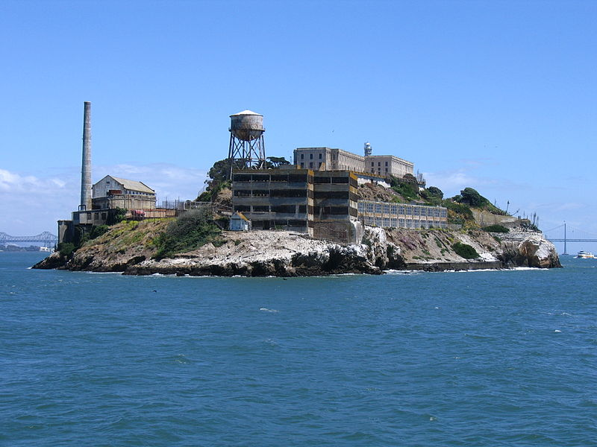
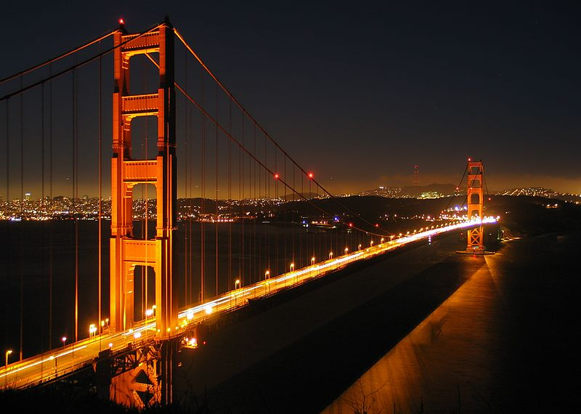
Alcatraz obr. 7
Golden Gate Bridge
Obr. 6

Slide 14
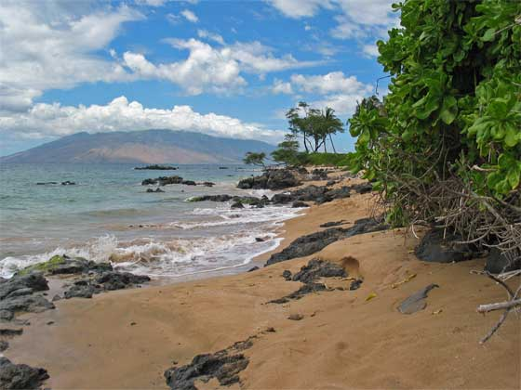
Havajské ostrovy
Obr. 8
hlavní město Honolulu (ostrov Oahu)
vulkanické ostrovy
největší je ostrov Hawai, Maui, Oahu a Kauai…
ostrov Oahu – nejznámější pláž Waikiki, Pearl Harbor (1941 – útok Japonců)
NP Havajské sopky
UNESCO
nejznámější vulkány Mauna Kea a Mauna Loa

Slide 15
Národní parky, UNESCO
Yellowstone – sopečná činnost – žluté zbarvení, od r. 1872 – nejstarší park světa, vulkanická činnost, gejzíry, minerální a termální prameny, bahenní sopky, mofety, fumaroly – plyny, nejznámější gejzír – Old Faitful (50 m), největší gejzír – Parník (70 m), ledovcová činnost, vodopády, Yellowstonské jezero
Yosemite – UNESCO, ledovcová činnost, jezera, Yosemitský vodopád – největší v Severní Americe
Sequoia – nejstarší stromy světa – sekvojovce (až 4 000 let, 130 m)
Grand Canyon – kaňon řeky Colorado, 350 km, hloubka 1 800 m , vodní eroze
Carlsbadské jeskyně – přes 80 jeskyní, největší krasová oblast USA
Arches – pískovcové skalní město
Mamutí jeskyně – 600 km, největší jeskyně světa, Kentucky
Denali – nejvyšší vrchol Severní Ameriky – Mount Mc Kinley, Aljaška
Great Smoky Mountains – Apalače, jeden z nejstarších pralesů světa
Everglades – Florida, bažinatý NP

Slide 16
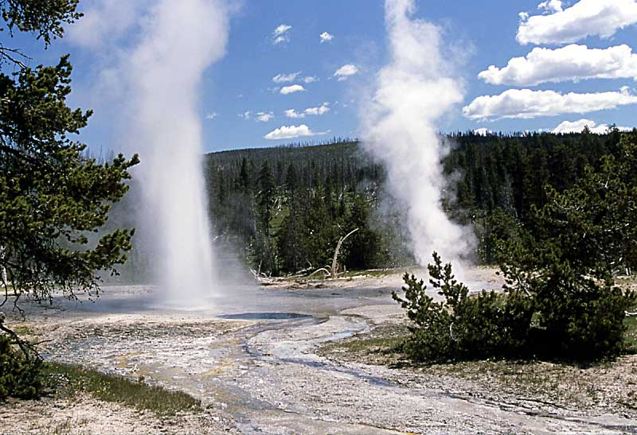
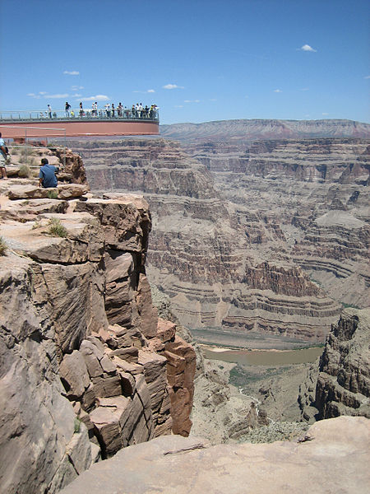
Yellowstone obr. 9 Grand Canyon obr. 10

Slide 17
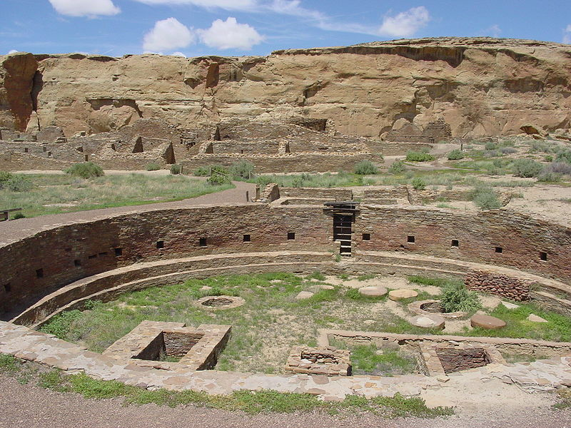
Indiánské památky UNESCO obr. 11
Mesa Verde (zelená tabule), Colorado, tradiční obydlí kmene Anasaziů, 6. – 13. stol., vytesané do skal, pod skalními převisy, vstup pouze s průvodcem, zhruba pro 800 obyvatel, objeveno náhodně kovboji na konci 19. stol.
Pueblo de Taos, Nové Mexiko, tradiční obydlí kmene Anasaziů, Puebla – stavby z jílu a bláta, dnes živý skanzen
Chaco, Nové Mexiko, historický park, puebla asi 11. – 12. století

Slide 18
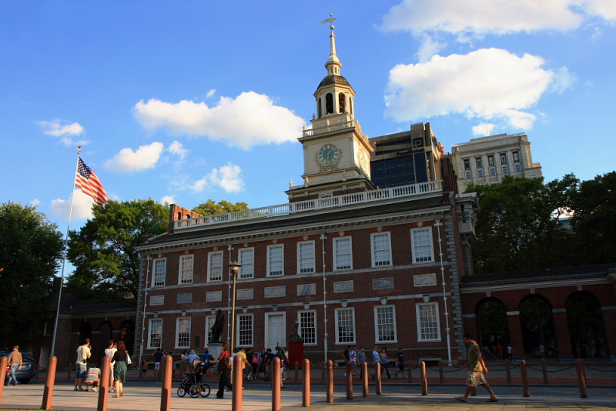
Kulturní památky UNESCO USA obr. 12
Philadelphia (bývalé hlavní město) – Independence hall, 1776 zde byla sepsána Deklarace nezávislosti, ústava USA, součástí je zvon Svobody
New York – socha Svobody, 1886 – odhalení sochy, 90 m i s podstavcem, vznikla na popud Francie, autorem je Eiffel, symbol nezávislosti USA, v podstavci se nachází muzeum dějin
Charlotteswille – univerzitní komplex, 18. stol., postaven podle plánů 3. prezidenta USA – T. Jeffersona

Slide 19
Kontrolní otázky:
Doplň města:
Independence hall
Socha Svobody
Britská koloniální architektura
Budova Kapitolu
Univerzita T. Jeffersona
Golden Gate Bridge
Chodník slávy
Hotel Frontenac

Slide 20
Řešení
Philadelphia
New York
Lunenburg
Washington, D. C.
Charlottesville
San Francisco
Los Angeles
Quebec

Slide 21
Seznam obrázků:
Obr. 1. anonym, [vid. 12. 4. 2013], dostupné z: http://upload.wikimedia.org/wikipedia/commons/thumb/c/cf/Flag_of_Canada.svg/110px-Flag_of_Canada.svg.png
Obr. 2. Wladyslaw Benutzer, [vid. 12. 4. 2013] dostupné z: http://en.wikipedia.org/wiki/File:Lunenburg_-_NS_-_Lunenburg_Hafen2.jpg
Obr. 3. anonym[vid. 12. 4. 2012], dostupné z: http://upload.wikimedia.org/wikipedia/commons/thumb/c/c2/Head-Smashed-In.jpg/800px-Head-Smashed-In.jpg
Obr. 4. Datsch78 [vid. 12. 4. 2012], dostupné z: http://upload.wikimedia.org/wikipedia/commons/thumb/1/1e/Quebec_city.jpg/800px-Quebec_city.jpg
Obr. 5. anonym, [vid. 12. 4. 2012], dostupné z: http://upload.wikimedia.org/wikipedia/commons/thumb/a/a4/Flag_of_the_United_States.svg/110px-
Obr. 6. Daniel Schwen [vid. 12. 4. 2013], dostupné z: http://upload.wikimedia.org/wikipedia/commons/thumb/a/a4/Ggb_by_night.jpg/800px-Ggb_by_night.jpg
Obr.7. Edward Z. Yang, [vid. 12. 4. 2013], dostupné z: http://upload.wikimedia.org/wikipedia/commons/thumb/6/67/Alcatraz_Island.jpg/800px-Alcatraz_Island.jpg

Slide 22
Seznam obrázků:
Obr. 8. Michael Oswald, [vid. 12. 4. 2013], dostupné z: http://upload.wikimedia.org/wikipedia/commons/a/a5/Kihei_coast.jpg
Obr. 9. anonym, [vid.12 .4. 2013], dostupné z: http://upload.wikimedia.org/wikipedia/commons/f/f4/Yellowstone_Nationalpark3.jpg
Obr. 10 Purple [vid. 12. 4. 2012] dostupné z: http://upload.wikimedia.org/wikipedia/commons/thumb/a/a3/Skywalk_grand_canyon.jpg/450px-Skywalk_grand_canyon.jpg
Obr. 11. Nathional park Servise [vid. 12. 4. 2013] dostupné z: http://commons.wikimedia.org/wiki/File:Chaco_Canyon_Chetro_Ketl_great_kiva_plaza_NPS.jpg
Obr. 12. Patrick Pelster, [vid. 12. 4. 2013] dostupné z: http://upload.wikimedia.org/wikipedia/commons/7/72/Independence_Hall_Philly.JPG

Slide 23
Seznam použité literatury:
[1] Holeček M., Mariot P., Střída M., Zeměpis cestovního ruchu, Nakladatelství České geografické společnosti, s. r. o, Praha 1999, ISBN 80-86034-39-9

